Slide 1
2. 빅데이터의 이해와 산업동향(1/2)
빅데이터?
정의
빅데이터는 여러가지 데이터에서 의미있는 데이터를 추출하는 수집, 분석, 검색, 저장 등 총칭
기존의 데이터 처리방법으로는 처리할 수 없는 데이터 규모
데이터 유형
기계간통신, Click Stream, SNS, 이미지, 동영상
변경점
정형데이터(SQL) -> 비정형데이터(NoSQL)
Scale Up -> Scale Out
빅데이터 거버너스(관리체계)
데이터 기반의 의사결정이 필요
Top-down 방식에서 벗어나 분석된 데이터를 토대로 기업의 의사결정이 이뤄지는 구조

Slide 2
2. 빅데이터의 이해와 산업동향(2/2)
산업동향
기사 쓰는 로봇
수많은 데이터를 분석하여 기사 작성. 튜링테스트 통과.
보고서, 리포트 등 문서 다양화 예정.
빅데이터 개인식별보호 기술(정보보안)
빅데이터 내에 존재하는 개인정보에 대한 비식별화 기술 요구사항 증대
비정상 거래 탐지 시스템(금융)
기존 트랜잭션을 빅데이터 분석하여 비정상거래를 탐지하는 시스템
경험기반 재난관리 -> 분석 및 예측기반 재난관리
데이터의 기반하여 정확한 통계를 통한 분석 및 예측
Secure Coding 기술을 제외한 대부분의 보안기술들이 빅데이터로 인해 보안성이 향상될 것(2013-2-2 Ponemon Institue)

Slide 3

4. 빅데이터 통계분석(1/3)
데이터 분석?
빅데이터를 분석하지 않으면 그냥 데이터 덩어리에 불과…
분석을 통해 의미있는 데이터를 이끌어 내는 작업
데이터 분석 절차
주제정의 -> 데이터 수집 -> 분류 및 저장 -> 모델링, 검증 -> 필드테스트
모델링
종류
Classification(분류 분석) :Target(목표값)이 먼저 설정된 후 분류 데이터의 70%로 패턴을 파악하고, 30%로 검증.
Clustering(집단 분석) : 유사한 특성별로 군집화, Outlier Target이 정해져 있지 않기 때문에 최적의 집단 개수 파악이 중요 각 집단의 분산의 크기가 대폭 작아지는 개수가 최적

Slide 4
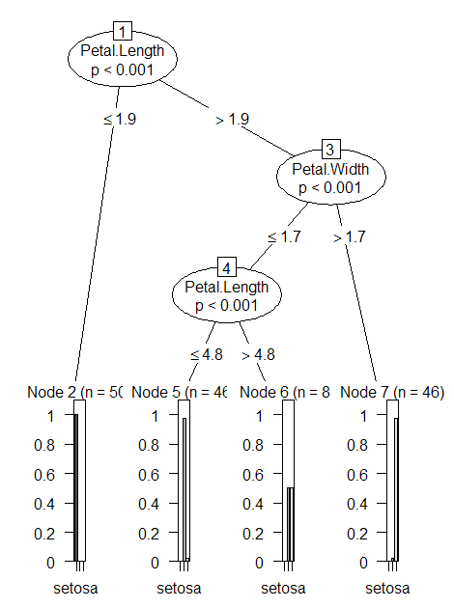
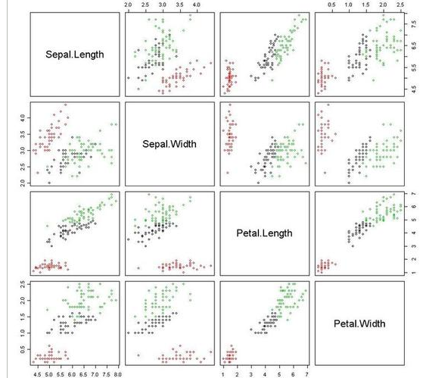
4. 빅데이터 통계분석(2/3)
Classification : 비연속적, True/False 파악에 용이
Clustering : 연속적, 집단에 포함되지 않는 부분까지 파악 가능
Classification
Clustering

Slide 5
4. 빅데이터 통계분석(3/3)
보안적 관점에서 통계분석
Classification
Black List, White List 분류 가능(접근제어 측면)
여러 변수(IP, Port, 접근횟수) 등으로 공격인지 아닌지를 패턴화 -> 정책으로 적용
Clustering
트래픽 분석을 통한 공격 탐지(SIEM, 머신러닝)
여러 변수(IP, Port, 접근횟수) 등으로 접근유형을 패턴화 -> 이상유무 파악가능

